Slide 1
Cascadas tróficas
Modificación sustancial de las poblaciones de herbívoros y de plantas, e incluso de la geomorfología de una zona, como consecuencia de variaciones en las poblaciones de depredadores “apicales”
https://bioteoria.wordpress.com/2016/02/27/cascadas-troficas/

Slide 2
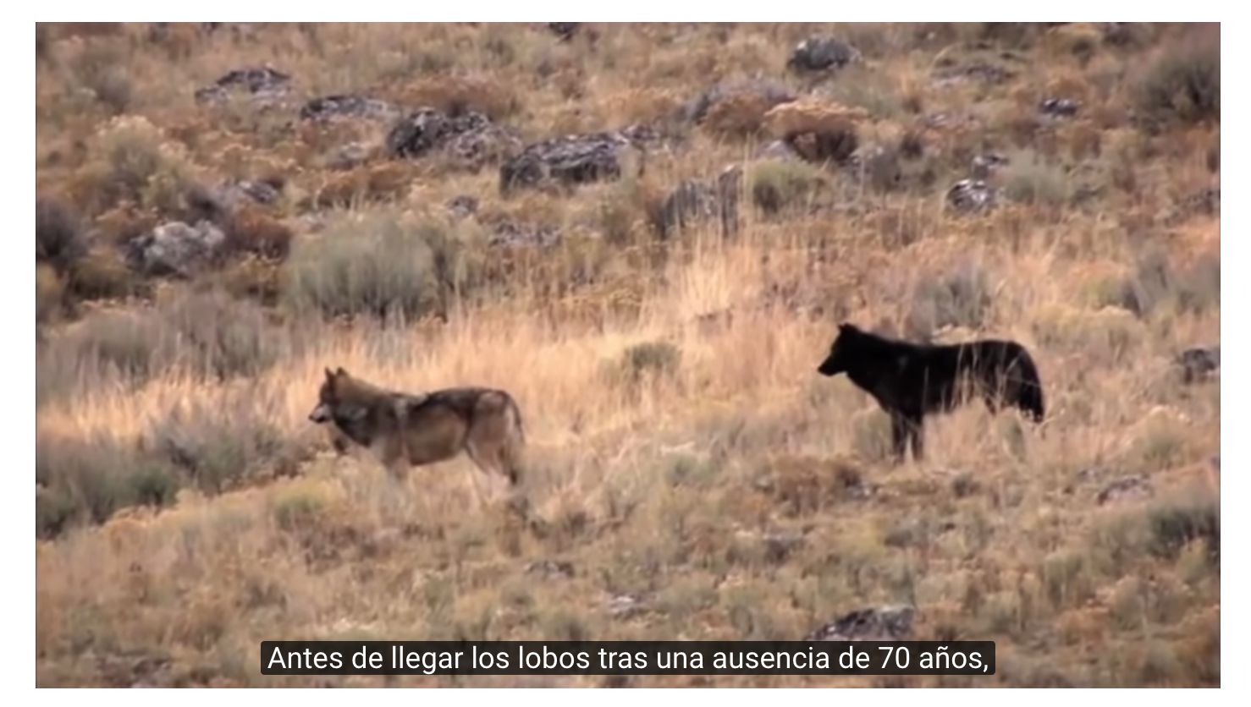
Cascadas tróficas. El ejemplo del lobo en Yellowstone (USA)
https://www.yellowstonepark.com/things-to-do/wolf-reintroduction-changes-ecosystem

Slide 3
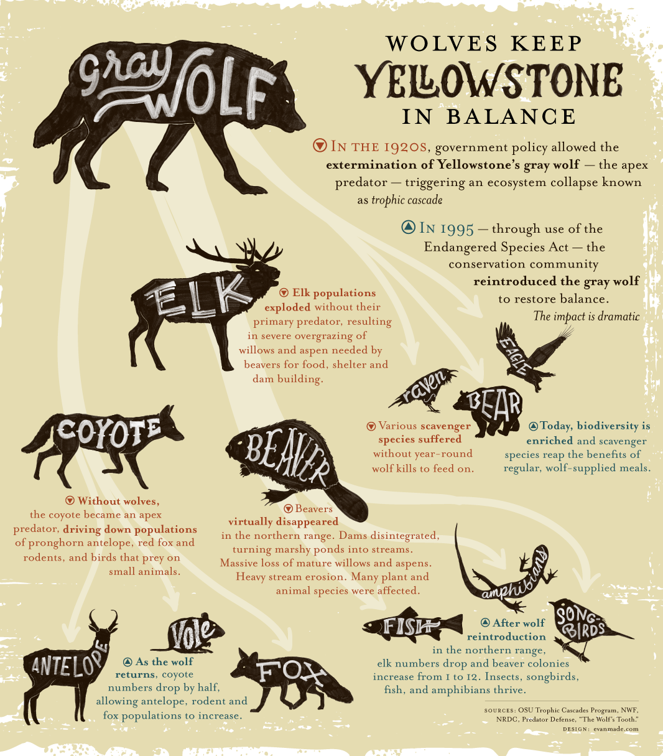

Slide 4
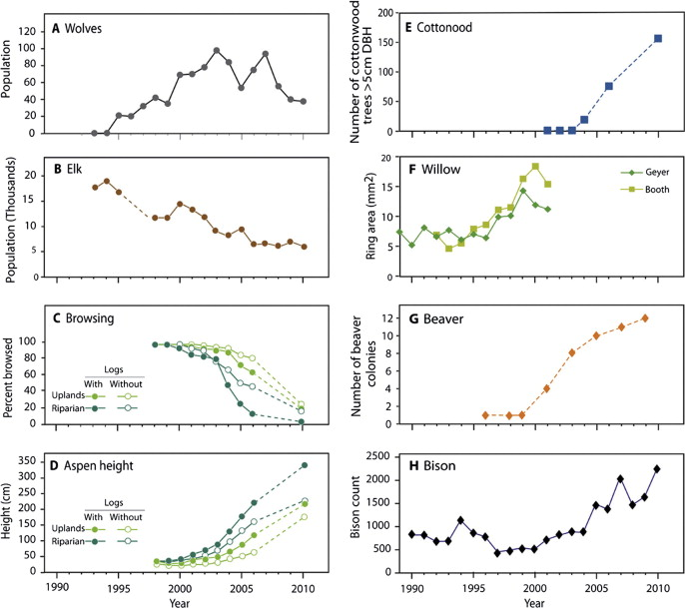
https://www.sciencedirect.com/science/article/pii/S0006320711004046?via%3Dihub

Slide 5
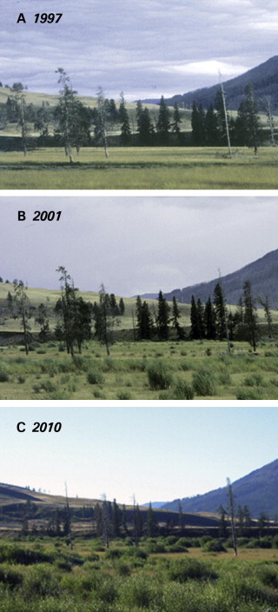

Slide 6
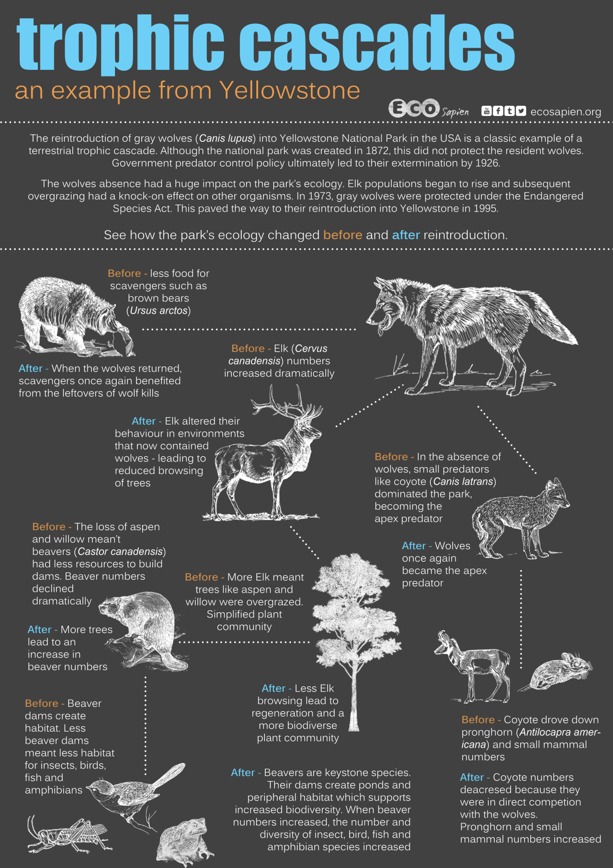

Slide 7
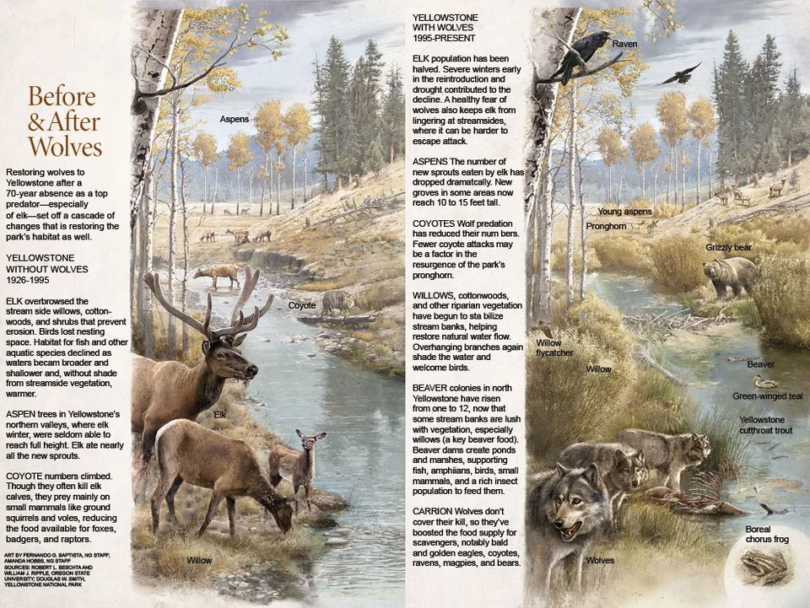

Slide 8
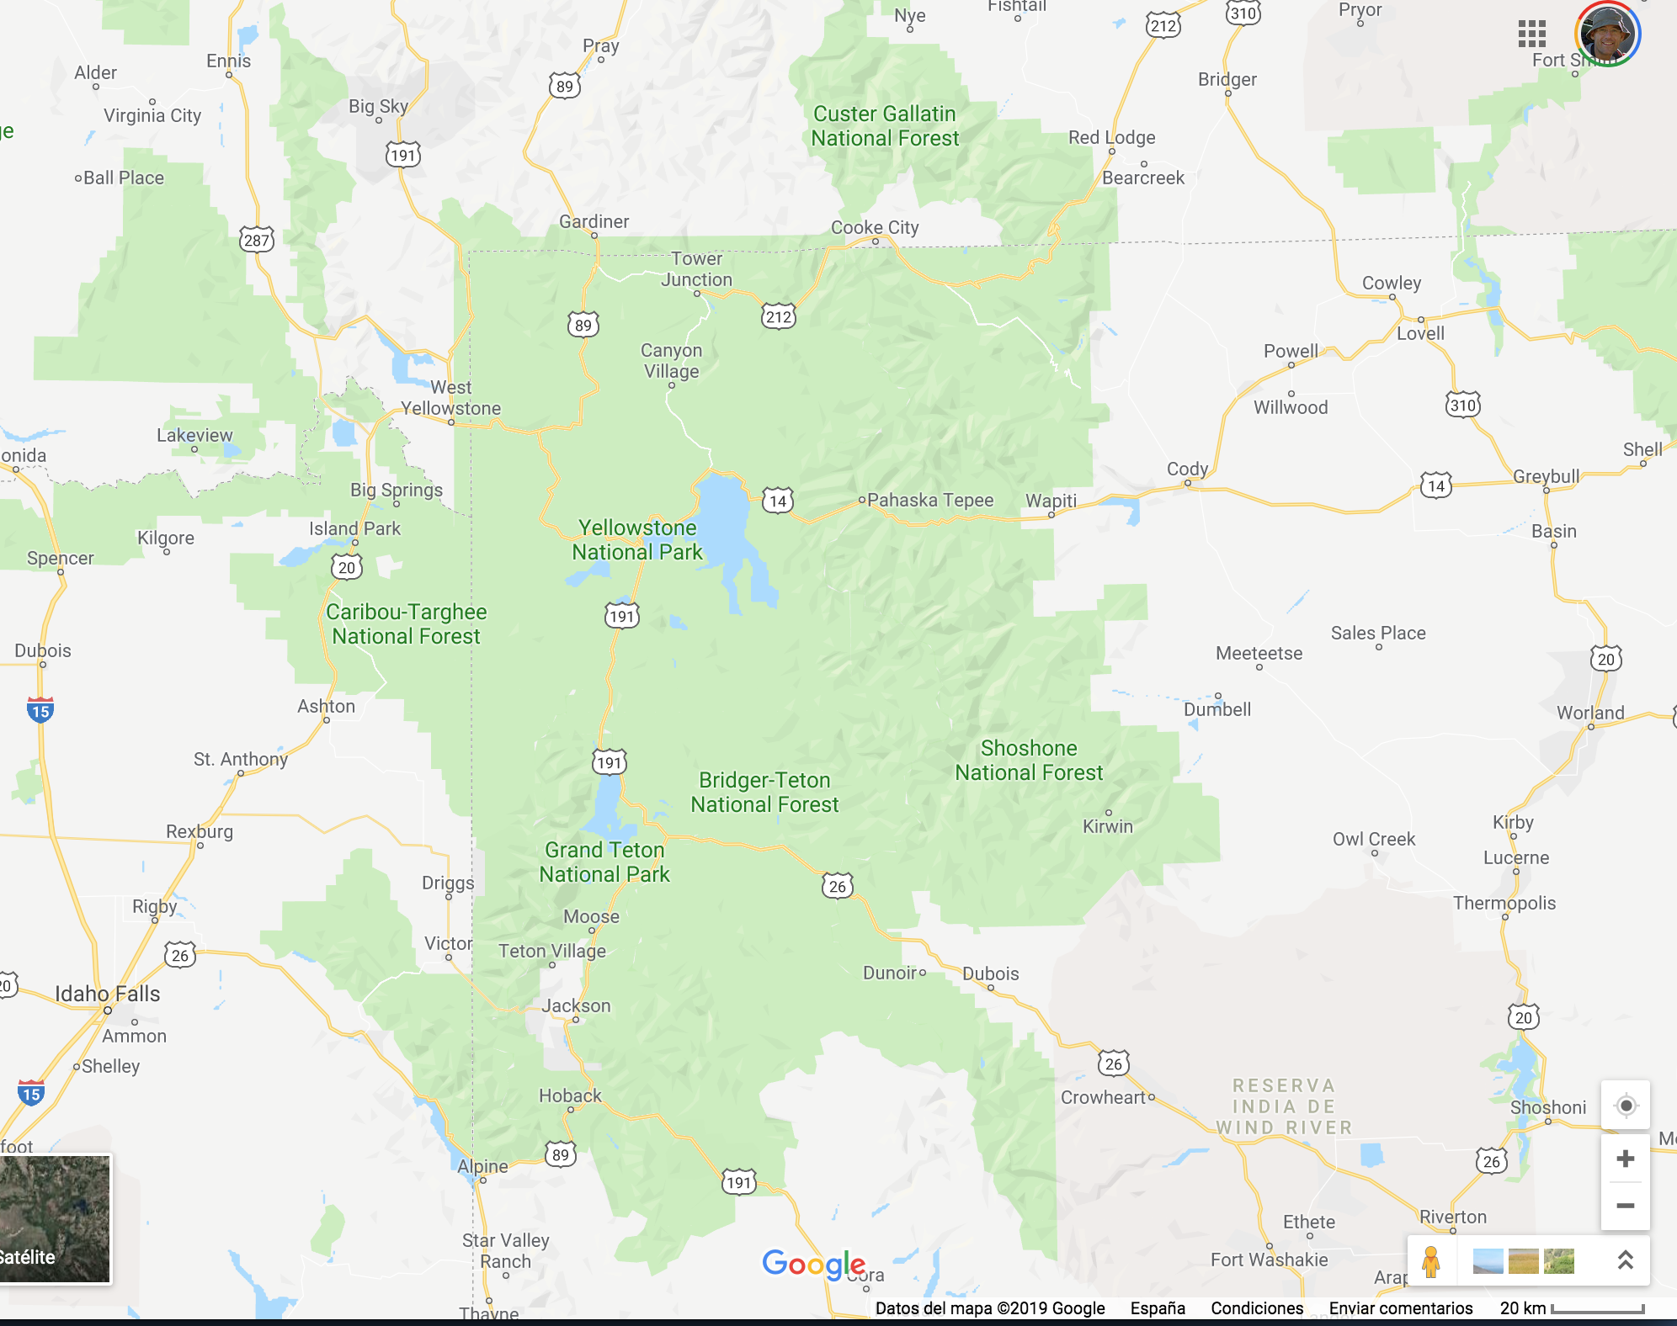
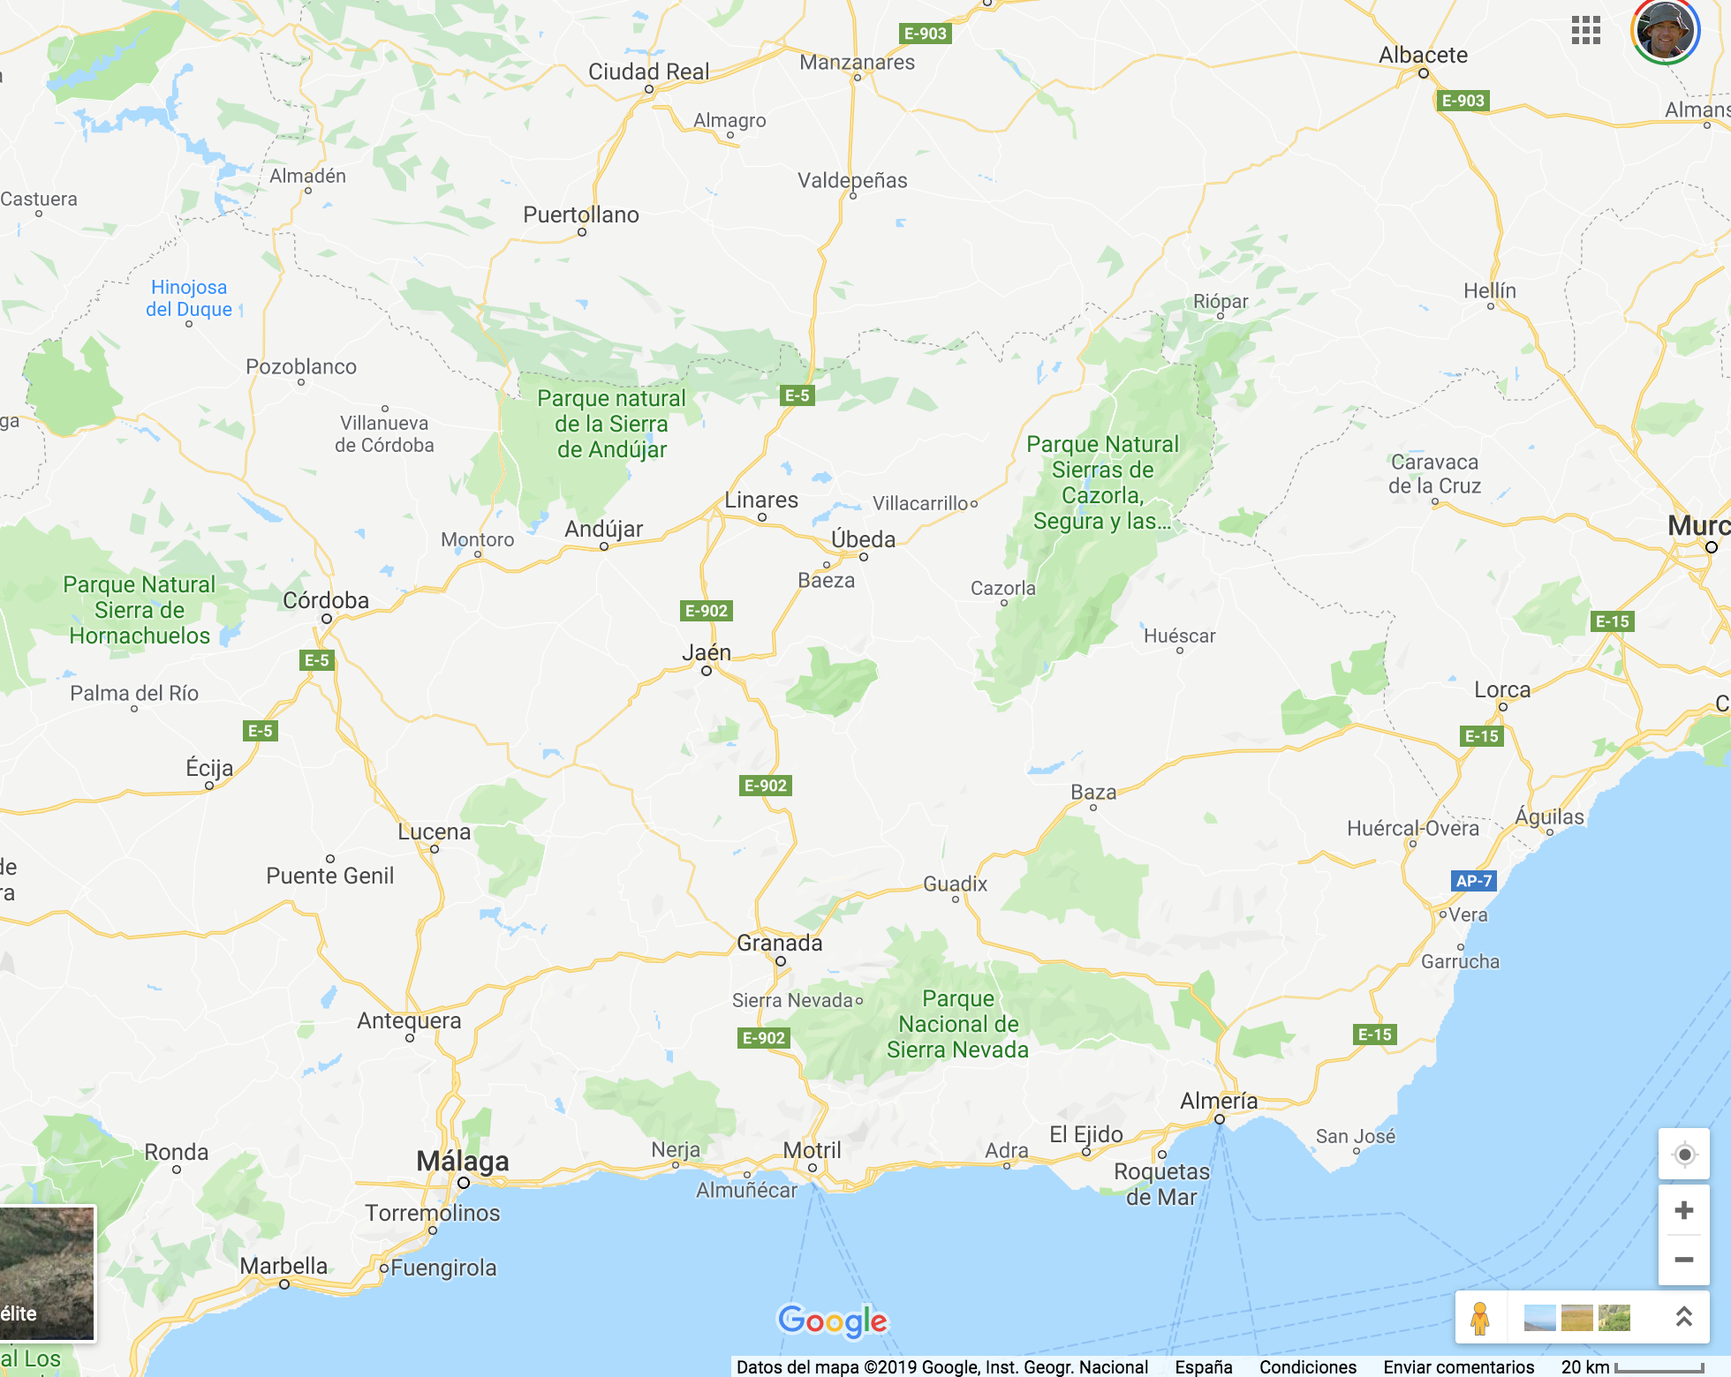
¿Esperaríamos resultados similares si se reintrodujera el lobo en nuestra región?
Yellowstone: 898.300 Has
Sierra Nevada: 171.000 Has

Slide 9
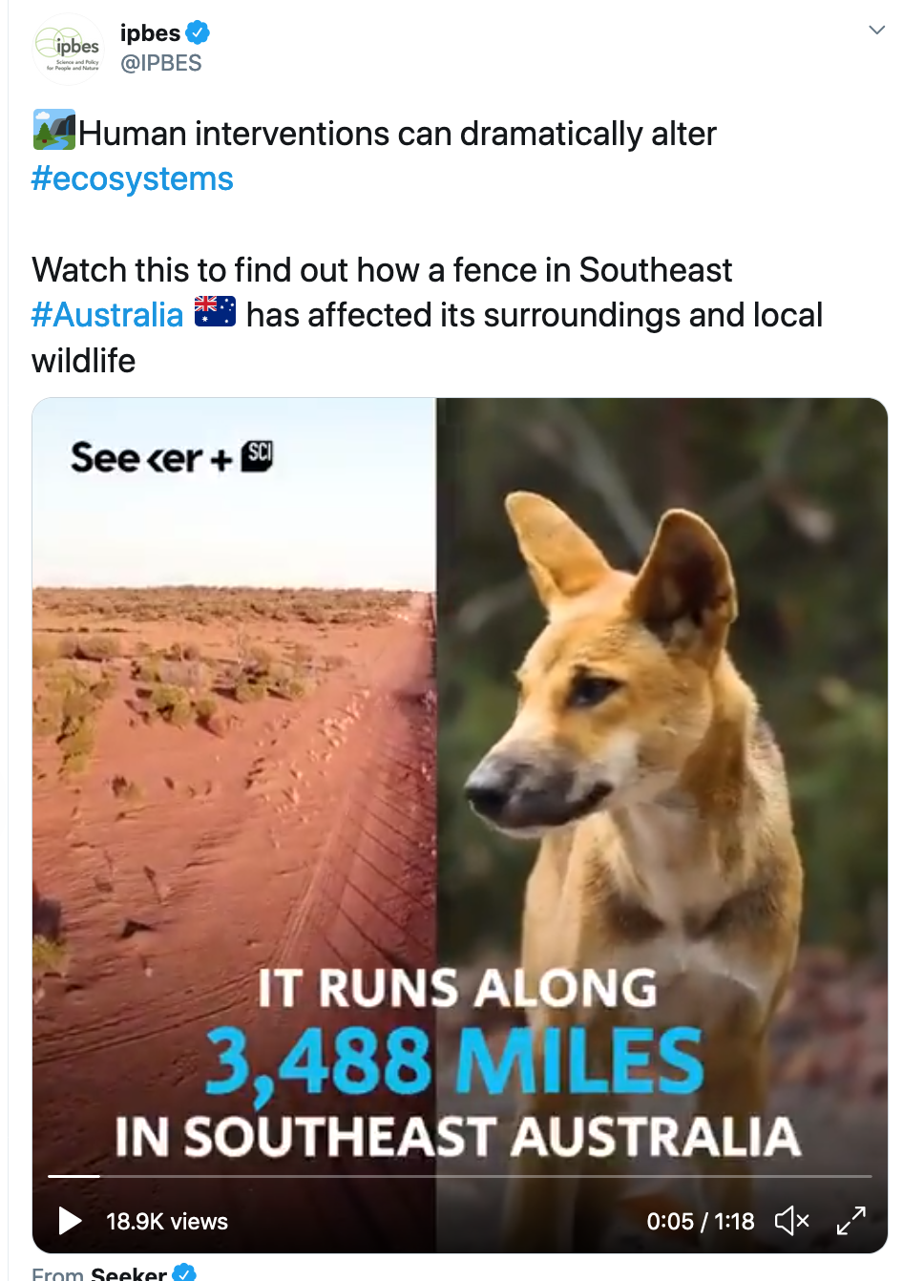
El caso del Dingo australiano
Perros salvajes que abundan en ciertas zonas de Australia. En 1880 se construyó una gran valla (3000 Km) para impedir que llegaran a ciertas zonas. Se quería evitar que depredaran sobre el ganado doméstico.
Su eliminación de buena parte del territorio ha provocado una cascada trófica en un ecosistema semiárido.
https://twitter.com/IPBES/status/1219582337299685376?s=20

Slide 10
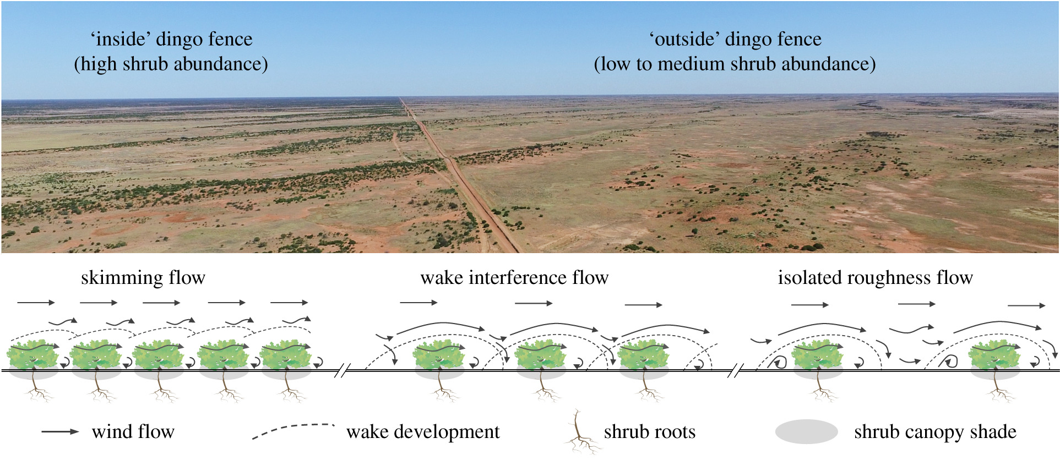
El caso del Dingo australiano
Las zonas sin dingos tienen menos vegetación y sistemas dunares diferentes a las zonas con dingos.
https://royalsocietypublishing.org/doi/full/10.1098/rsif.2018.0327
https://www.abc.net.au/news/science/2018-07-07/culling-dingoes-changes-landscape/9938286

